Slide 1

Bancos, Estado y Financiación de Infraestructura
Asobancaria
Congreso de Derecho Financiero
Manuel F. Quinche | Brigard & Urrutia

Slide 2



Slide 3

Notes:
Este slide tiene la transición automáticamente no debe ser modificado

Slide 4



Slide 5

Notes:
Este slide tiene la transición automáticamente no debe ser modificado

Slide 6

¿Bancabilidad?
¿Fuentes de Pago?
¿Modelo Financiero?
¿Nulidad?
¿Eventos Eximentes?
¿Pago por Terminación?
¿Riesgo Geológico?
¿Comunidades?
¿Vigencias Futuras?
¿Corrupción?
¿Adquisición Predial?
¿Recaudos Peajes?
¿Sobre costos de Construcción?
¿Back-to-Back?
¿Apropiación Presupuestal?
¿Licencias Ambientales?
¿Doble Fiducia?

Slide 7

La Matriz de Cobertura de Riesgos

Slide 8

Aspectos relevantes del Contrato de Concesión – Estructura contrato
Fase de Preconstrución
360 Días
Fase de Construcción
5 años
Etapa de O&M
Etapa de Reversión
Incorporación Patrimonio Autónomo
Obtención Licencia Ambiental
Derecho a Retribución
Firma contrato
A.I.C
A.I.F.C
A.T.U.F
180-540 dias
25 años-29 años (Dependiendo de cuándo se alcance el VPIP) ,
Entrega garantía de cumplimiento
Cierre ANI (330 días)
Cierre Financiero
Firma contrato
EPC
Finalización adquisición predial

Slide 9
Contrato de Concesión
Flujo de Ingreso
Todos los ingresos están atados a la entrega de unidades funcionales
Fuente de Ingreso
Vigencias Futuras. Pesos y/o Dólares.
Recaudos de Peaje
Oportunidad de Pago
Las Vigencias Futuras se pagan anualmente
Pago de DRs en los años 8, 13, 18 y 29
Diferencias de Recaudo, DR
Explotación Comercial
Terminación Parcial
Compensación parcial en caso que por EER o razones imputables a la ANI no se terminen las intervenciones y el Concesionario hubiere realizado por lo menos el 40% de las inversiones de capex esperadas
La compensación especial puede estar entre el 75% y el 90% (Dependiendo del porcentaje de inversión)
Riesgos Compartidos
Construcción túneles, fuerza mayor predial, ambiental, redes, sobrecostos predios, redes y compensaciones ambientales, cambios tributarios.
Pago por Terminación
Formula de Pago por Terminación que reconoce las sumas invertidas por el Concesionario y certificadas por el Interventor
El pago por terminación proviene del Fondo de Contingencias, la Subcuenta ANI o del presupuesto general
ANI cuenta con 540 días para realizar el pago
Fondo de Contingencias, de la Subcuenta Excedentes ANI o del Presupuesto General
ANI cuenta con 45 días para el pago. A partir del día 45, paga intereses, con un step up a partir del dia 540.
Sujetas a deducciones (10% mensual) , multas (límite máximo como % del valor del contrato) y descuentos (porcentaje de la cláusula penal dependiendo de la etapa)

Slide 10
Administración de Riesgos
Fondeo de Capital
Contrato de Soporte de Capital
Garantias Liquidas
Sobrecostos de Construcción
EPC “Back-to-Back” a Precio Global Fijo
144%
Pagos contra Avance
Performance Bond
Retenciones en Garantía
Garantías Líquidas
Demoras en Construcción
Eximentes de Responsabilidad
Riesgos Compartidos ANI/Concesionario
Multas de Apremio
Cláusula Penal
Límite de Responsabilidad
Líneas de Liquidez
Prefondeo de Reservas
Garantías Liquidas
Licenciamiento
Licenciamiento Crítico 100% para primer desembolso
Desembolsos contra Garantías Líquidas
Riesgos Compartidos ANI
Líneas de Liquidez
Garantías Liquidas
Riesgo de Tráfico
Garantías Mínimas de Tráfico ANI
Líneas de Liquidez
Reserva Servicio de la Deuda
Reserva O&M
Terminación Anticipada
Pago por Terminación
Función del Dimensionamiento de la Deuda
Líneas de Liquidez

Slide 11
Dos Generaciones de Estructuración

Slide 12
Créditos Senior a Largo Plazo
Créditos Puente
Consorcio Constructor
Contratista EPC
Documentos del Proyecto
Contrato de Concesión
Contrato de Consorcio
Contrato EPC
Pólizas de Seguro
Acuerdos de Accionistas
Entidades Financieras Locales
Sponsors
Prestamistas Senior
Entidades Financieras Internacionales
Multilaterales
Aseguradoras
Ministerio de Transporte
Fiducia de la Concesión
Acuerdo de Soporte de Capital
Garantía Sobre Acciones
Cesión de Seguros
Cartas de Crédito EPC
Garantía sobre Establecimiento de Comercio
ANI
SPV Concesionario
Ministerio de Hacienda
CONPES / CONFIS
Interventor
ANLA
CAR
Fiducia de la Concesión

Slide 13
Créditos Senior a Largo Plazo
Créditos Senior Mediano Plazo
Créditos Senior de Liquidez
Créditos Subordinados de Liquidez
Créditos Puente
Créditos Subordinados Accionistas
Coberturas
Consorcio Constructor
Project Manager
Agente Administrativo
Contratista EPC
Contratista O&M
Entidades Financieras Locales
Prestamistas Senior
Documentos del Proyecto
Entidades Financieras Internacionales
Contrato de Concesión
Contrato de Consorcio
Contrato EPC
Contrato O&M
Pólizas de Seguro
Acuerdos de Accionistas
Contratos Monitoreo Independiente
Sponsors
Prestamistas de Liquidez
Consultores de los Bancos
ECAs
Acreedores Subordinados
Multilaterales
Tenedores de bonos
Aseguradoras
Agente de Garantías
Ingeniero Independiente
SPV Concesionario
Asesor Medio Ambiental
Ministerio de Transporte
Fiducia de la Concesión
Fiducia del Proyecto
Manual Operativo Fiduciario
Acuerdo de Soporte de Capital
Acuerdo de Retención de Acciones
Acuerdos Directos
Fianzas
Garantía Sobre Acciones
Cesión de Seguros
Cesión Condicionada de Derechos Contractuales
Cartas de Crédito Capital Base
Cartas de Crédito EPC
Garantía sobre Establecimiento de Comercio
Garantía de Derechos Contractuales Concesión
Garantía sobre Derechos Fiduciarios
Acuerdos de Subordinación
Contrato de Control de Cuentas
Garantía sobre Derechos de Pago
Asesor de Trafico
Acuerdo entre Acreedores
ANI
Auditor del Modelo
Ministerio de Hacienda
CONPES / CONFIS
Interventor
ANLA
Multilaterales
CAR
Fiducia de la Concesión
Fiducia del Proyecto
Financiera de Desarrollo Nacional (FDN)
Entidades Financieras Locales
Agente Administrativo

Slide 14
International Banks Involved in US$ Tranches

Slide 15
Las Preocupaciones Post-Odebrecht

Slide 16
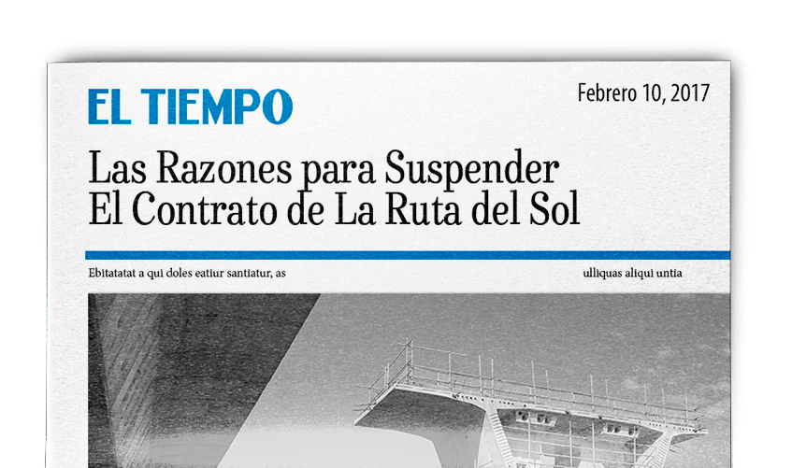

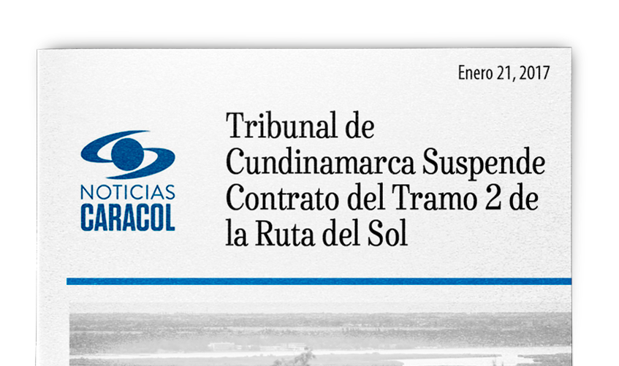


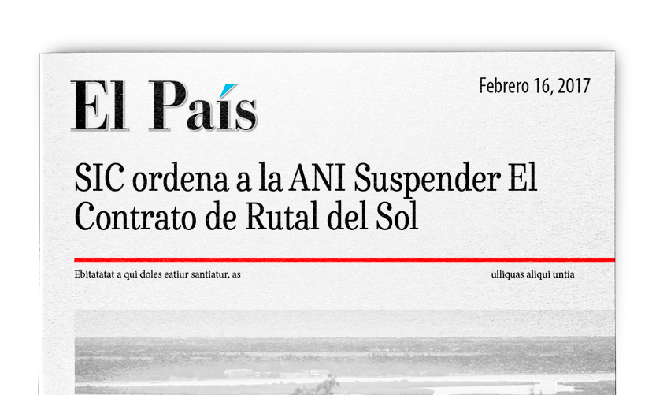

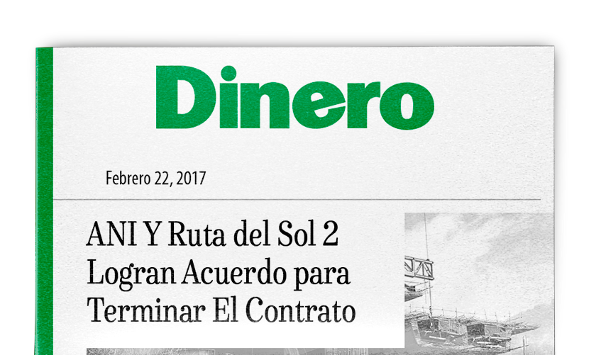
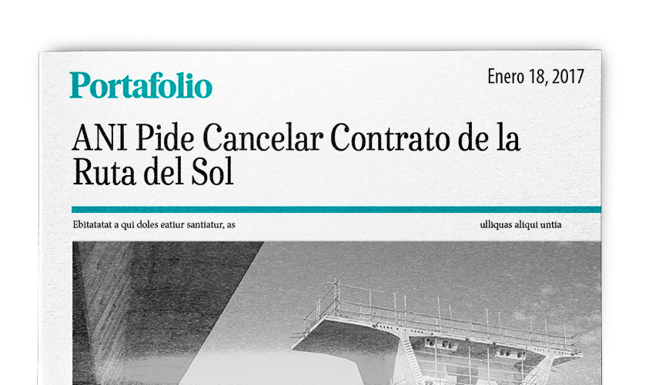
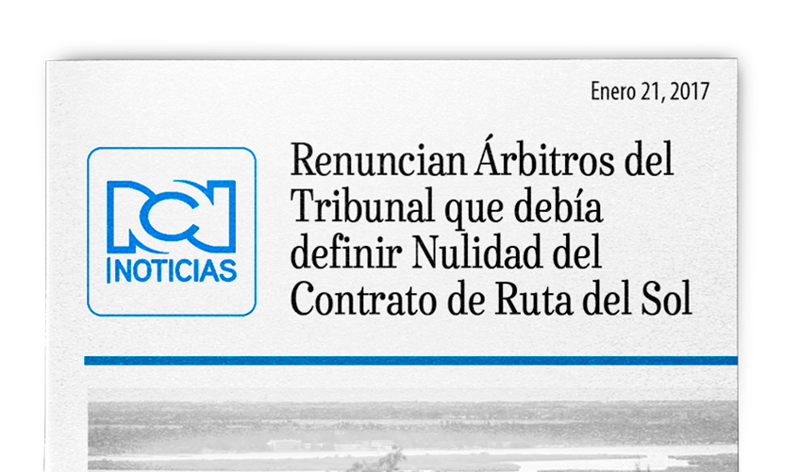

Slide 17
Tres Meses para la Historia
DoJ informa que entre 2009 a 2014, Odebrecht pagó sobornos por más de US$11MM para obtener contratos en Colombia
Fiscalía comienza investigaciones y ordena el arresto de los funcionarios públicos involucrados, así como formula imputaciones y continua desarrollando diversas líneas de investigación
Procuraduría instauró una Acción Popular para la protección de los derechos colectivos a la moralidad pública, el patrimonio público y el acceso a los servicios públicos
Tribunal Administrativo ordena medidas cautelares para (i) suspensión del Contrato d, y (ii) el embargo de propiedades, cuentas y dividendos de Ruta del Sol, Constructora N. Odebrecht, Latinvest Colombia, Episol y CSS
Superintendencia de Sociedades toma control de Odebrecht Latinvest Colombia, Constructora Norberto Odebrecht y la Sucursal de Constructora Norberto Odebrecht
Superintendencia de Industria y Comercio ordena como medida cautelar la terminación anticipada del Contrato de Concesión con el objeto de proteger la libre competencia
El Contrato de Concesión termina por acuerdo entre las Partes. Establece una formula de liquidación
Febrero 22, 2017
Febrero 16, 2017
Febrero 10, 2017
Febrero 9, 2017
Enero 26, 2017
Diciembre, 2016

Slide 18
Moraleja
Necesitamos un marco legal especial que regule los efectos de la nulidad absoluta de los contratos de concesión y que garantice el pago del Servicio a la Deuda, para generar confianza en el Mercado Financiero.
No es suficiente haber logrado acordar la liquidación del Contrato de Concesión, sino que se requiere mayor agilidad en los pagos a los Prestamistas en estos casos.
Las soluciones que se terminen adoptando en materia regulatoria para este tipo de casos, más allá de castigar fenomenos de corrupción, deben buscar garantizar la continuidad del Proyecto ya que un Proyecto estancado termina afectando a la población civil que se beneficiaria del Proyecto.

Slide 19
Proyecto de Ley: Las buenas noticias…
Formula de Liquidación
Autorización para incluir formula matemática para determinar prestaciones reciprocas en casos de terminación anticipada por mutuo acuerdo o en forma unilateral
Nulidad Absoluta
Para contratos APP posteriores a la Ley 1508, 2012, en caso de declaración judicial de nulidad o cuando una autoridad administrativa o judicial o la misma entidad contratante ordene su terminación originada en una causal de nulidad absoluta, aplicará el artículo 48 de la Ley 80 de 1993.
El Artículo 48, Ley 80
La declaración de nulidad de un contrato de ejecución sucesiva no impedirá el reconocimiento y pago de las prestaciones ejecutadas hasta el momento de la declaratoria. Habrá lugar al reconocimiento y pago de las prestaciones ejecutadas del contrato nulo por objeto o causa ilícita, cuando se probare que la entidad estatal se ha beneficiado y únicamente hasta el monto del beneficio que ésta hubiere obtenido. Se entenderá que la entidad estatal se ha beneficiado en cuanto las prestaciones cumplidas le hubieren servido para satisfacer un interés público.
Liquidación
Reconocimiento de las prestaciones ejecutadas que se probare hayan beneficiado a la entidad estatal y únicamente hasta el monto del beneficio que ésta hubiere obtenido, considerando los valores de las inversiones y gastos ejecutados por el contratista, total o parcialmente, necesarios y asociados al desarrollo del objeto del contrato, indexados a pesos del momento de la liquidación, así como el componente no inflacionario de los intereses causados.
Exclusiones en la Liquidación
Remuneración y pagos recibidos por el contratista, así como las sumas a favor de la entidad contratante. Estos valores deben indexarse a pesos al momento de la liquidación. Los valores a ser reconocidos deben ser validados por la interventoría, un auxiliar de la justicia o un tercero experto.
La Buena Fe
En ausencia de buena fe del contratista y de una cláusula penal especifica, el contratista deberá pagar el equivalente al 5% del valor del contrato
Con los saldos disponibles a favor de la entidad contratante en las cuentas y subcuentas del respectivo PA
Forma de Pago
La suma restante deberá ser consignada por la entidad hasta en 5 pagos anuales, según disponibilidad presupuestal, contados desde el día hábil siguiente a la fecha en que se suscriba el acta de liquidación. Los pagos diferidos podrán tener reconocimiento del interés que reglamente el Gobierno Nacional.

Slide 20
Las no tan buenas noticias…
Alcance
Aplicación restrictiva a partir de la expedición de Ley APPs
Nulidad sin Declaración?
Declaración de terminación por autoridad ante la ocurrencia de una causal de nulidad. Cómo se verifica que la causal en efecto ocurrió?
Incertidumbre
Reconocimiento de las prestaciones ejecutadas que se hubiere “Probado” beneficiaron a la entidad, y únicamente hasta el monto del “beneficio”
Pago por Terminación a Crédito
Parecería que los valores y los gastos ejecutados no son equivalentes al beneficio ya que estos, únicamente se tienen en “consideración” para determinar el beneficio
Aplica un tercer estándar requiriendo que los “valores y gastos ejecutados” fueren “necesarios para el desarrollo” del Proyecto
Componente no inflacionario de “los intereses causados”
Si no hubieren recursos suficientes en las cuentas del proyecto, el pago se hace en 5 pagos anuales a partir del acta de liquidación. Pueden reconocerse intereses de acuerdo con lo que reglamente el Gobierno Nacional.

Slide 21
Y ya que estamos en las no tan buenas noticias…
Artículo 27. Adiciónese un artículo 85A a la Ley 906 de 2004, el cual quedará así:
“Artículo 85A. Suspensión de pagos o giros de recursos públicos. La fiscalía podrá solicitar en cualquier momento al juez de control de garantías que ordene a la autoridad competente la suspensión de pagos o giros, cuando se tengan motivos fundados para inferir que, de efectuarse el desembolso, se producirá una pérdida o deterioro de los recursos públicos, relacionados con conductas vinculadas a investigaciones por delitos contra la administración pública o el patrimonio del Estado.”
Artículo 28. Adiciónese un artículo 92A a la Ley 906 de 2004, el cual quedará así:
“Artículo 92A. Medidas cautelares sobre contratos estatales. El juez de control de garantías, en la audiencia de formulación de imputación o con posterioridad a ella, a petición del fiscal o de las víctimas, podrá decretar la suspensión del contrato estatal en los eventos en que se pueda inferir razonablemente que para su trámite, celebración, ejecución o liquidación se incurrió en delitos contra la administración pública.”

Slide 22
Los Peligros: Responsabilidad Bancaria
Los Bancos en ejercicio de su actividad de proveedores de crédito pueden ocasionar daños al Deudor o a Terceros. La evolución de este principio primero estará en la jurisprudencia, será confusa y luego será necesaria una ley que establezca claramente las fronteras de la responsabilidad debido a la contracción del crédito (Artículo 650-1 Código Civil Francés).
Intromision Caracterizada en los Negocios de la Empresa: situacion en la que un acreedor adquiere la calidad de dirigente de hecho (de la empresa), participando activamente en la gestion que corresponde al deudor, tomando las decisions importantes en su lugar.
Exigencias de garantia desproporcionadas :

Slide 23
Oportunidades de Mejora de Bancabilidad
Gestión Predial
El inicio de la retribución por UF depende de la titulación total de predios
Diversos factores como la presencia de redes, predios sin antecedente registral, limitaciones legales, invasiones del derecho de vía, desenglobe catastral, entre otros, impiden el cumplimiento de esta obligación y por ende suspenden la retribución.
Gestión Ambiental
La terminación de las unidades funcionales esta sujeta al “Cierre Ambiental” y por ende el inicio de la retribución
Ciertas obligaciones de cierre ambiental (compensación por uso o aprovechamiento de recursos naturales, pérdida de biodiversidad, etc) requiere el aval de otras autoridades que pueden no pronunciarse en el tiempo requerido.,
Límites a las Deducciones
Es causal de caducidad alcanzar el límite de deducciones en términos del valor acumulado dela Retribución y el Índice de Cumplimiento promedio.
Es un bajo margen que hace que el riesgo de caducidad sea inminente.
Posibles Soluciones incluyen objetivación de los EER, Extensiones de Plazo, deducciones ante incumplimiento
Cierre ambiental parcial, retención parcial de la retribución.
Aumentar el límite de retribución acumulada y el límite de índice de cumplimiento
Plazos de Construcción por UF
Los plazos máximos para el inicio de la operación de las UF deben contarse a partir de la fecha de suscripción del AIFC
Flexibilizar el inicio de construcción simultaneo de las UFs

